Slide 1
Adult education in assistive technologies for people with hearing impairment
Optimální využívání kompenzačních a komunikačních pomůcek a dalších asistivních technologií pro osoby se sluchovým postižením.
Ztráta sluchu je neviditelné postižení; rozpoznatelná teprve tehdy, když zjistíte v komunikaci problém i s porozuměním

Slide 2
Adult education in assistive technologies for people with hearing impairment
Stále se zvyšující a přetrvávající hluk
Opětovný nárůst některých nemocí,
Toxicita životního nebo pracovního prostředí
(drogy, kouření, nadměrné užívání léků atd..
Genetické vlivy
Úrazy ať už pracovní, sportovní, nebo jiné
nebezpečí zanedbání odborné léčby

Slide 3
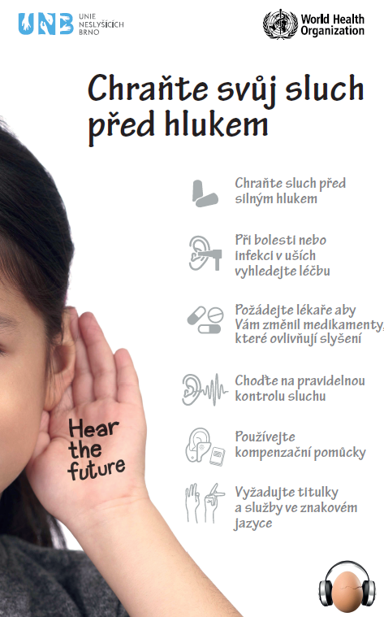
Adult education in assistive technologies for people with hearing impairment
Z těchto důvodů je nutno věnovat pozornost technologiím, které osobám se sluchovým postižením pomáhají tento handicap minimalizovat

Slide 4
Adult education in assistive technologies for people with hearing impairment
Specialisté pracující v oblasti adaptivních a asistivních technologií jako například: otorinolaryngologové, specialisté pracující s lidmi v poradenských centrech pro sluchově postižené, prodejci a další poskytovatelé sociálních služeb.

Slide 5
Adult education in assistive technologies for people with hearing impairment
Specialisté pracující v centrech určených pro studenty vysokých škol se speciálními potřebami

Slide 6
Adult education in assistive technologies for people with hearing impairment
Projektanti, architekti, investoři, zaměstnanci stavebních úřadů atd., kteří se zabývají plánováním, montáží a pravidelnou údržbou indukčních smyček a dalších asistivních technologií ve veřejných institucích, divadlech, kinech, veřejné dopravě atd.

Slide 7
Adult education in assistive technologies for people with hearing impairment
Sluchově hendikepovaní, kteří by měli mít z projektových aktivit prospěch - prostřednictvím výše uvedených cílových skupin - odstranění komunikačních bariér mezi lidmi se sluchovým postižením a slyšící společností.
.

Slide 8
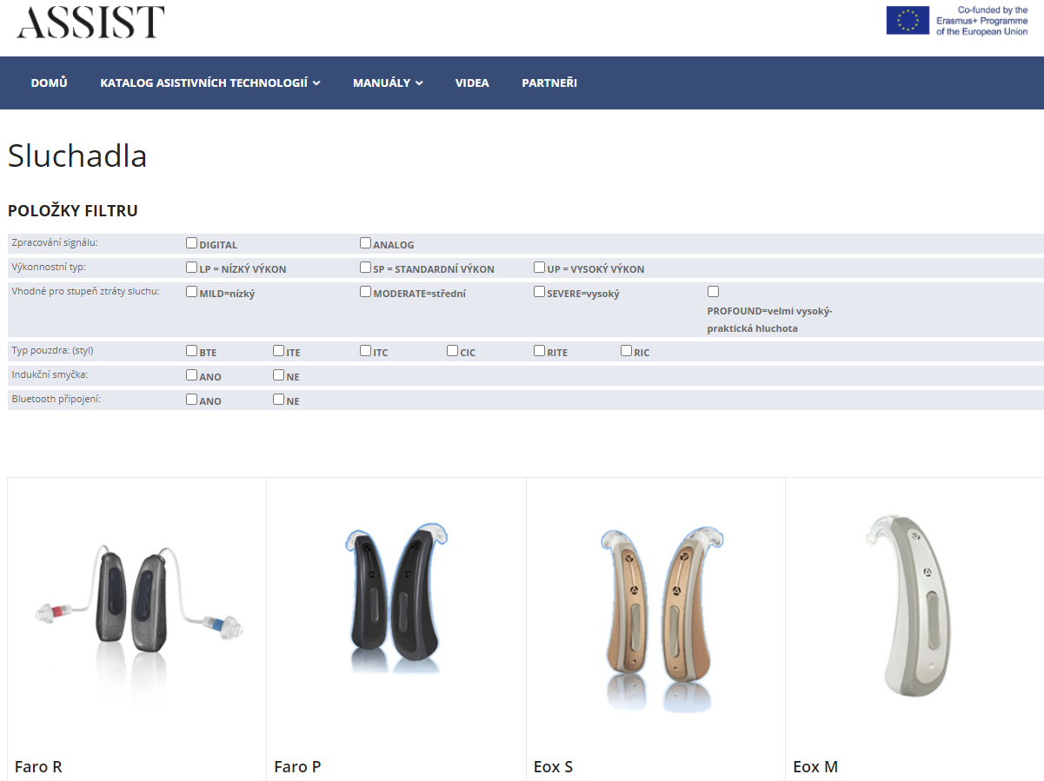

Slide 10
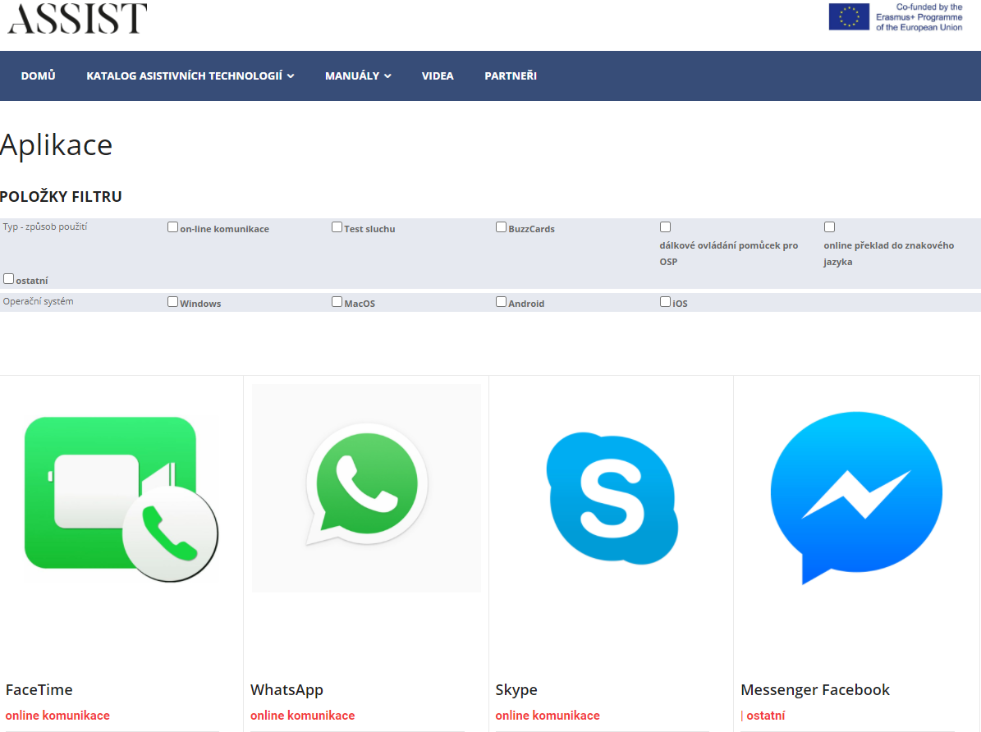

Slide 11
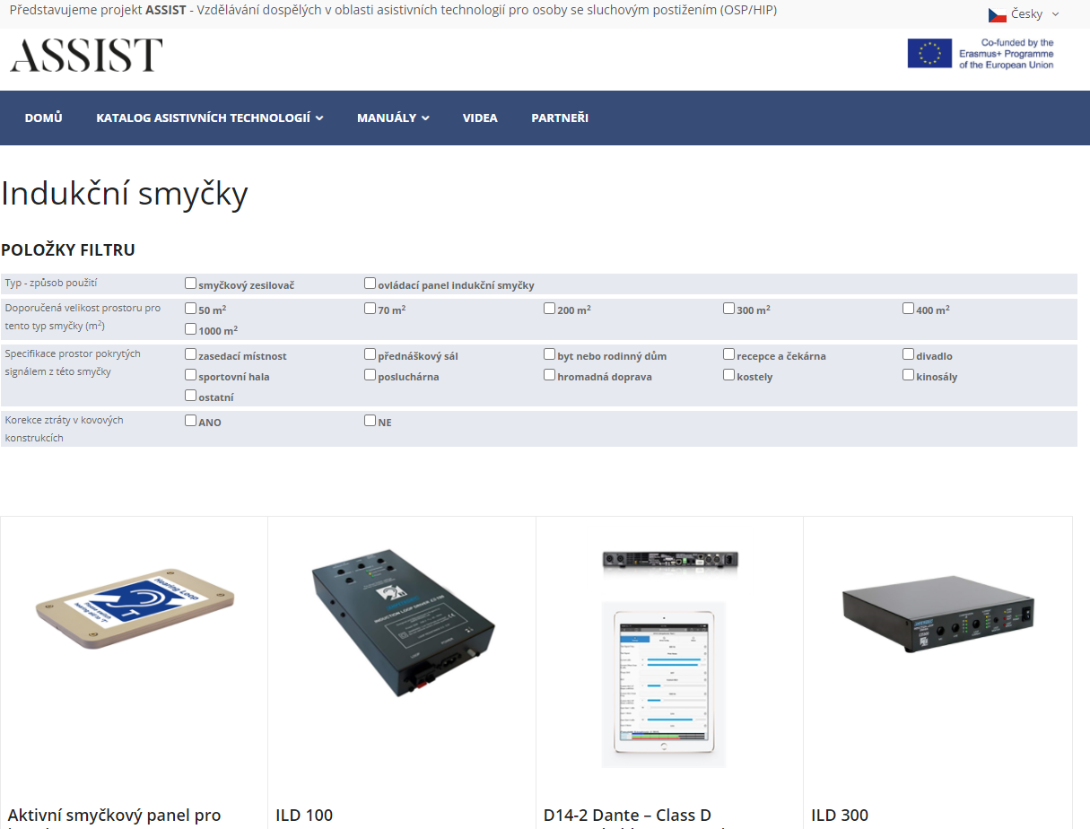

Slide 12
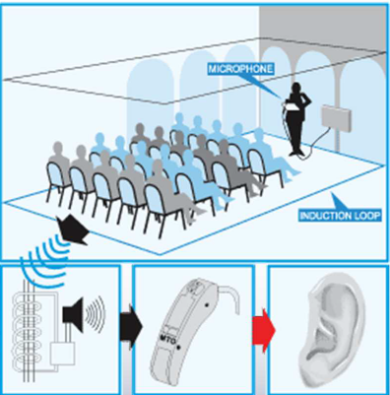
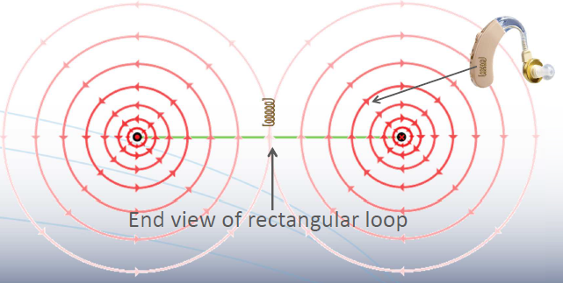
Jak fungují indukční smyčky

Slide 13
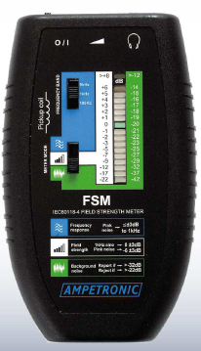
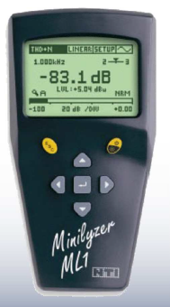
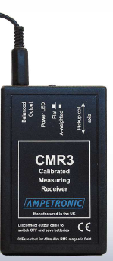
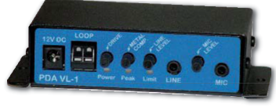
Technické vybavení pro instalaci sálových indukčních smyček

Slide 14
Různé způsoby vyzařování indukčního pole

Slide 15
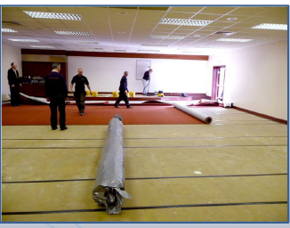
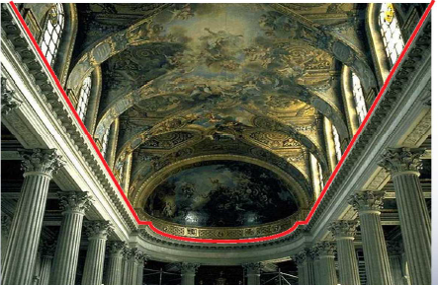
Různé způsoby instalace indučních smyček

Slide 16
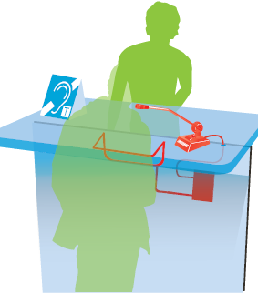
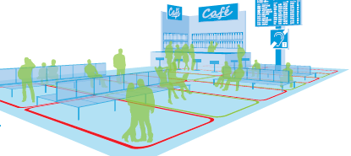
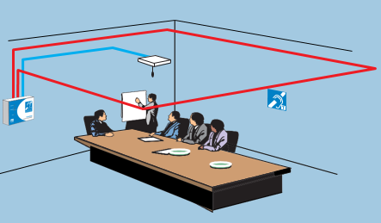
Možnosti umístění indukčních smyček ve veřejném prostoru

Slide 17
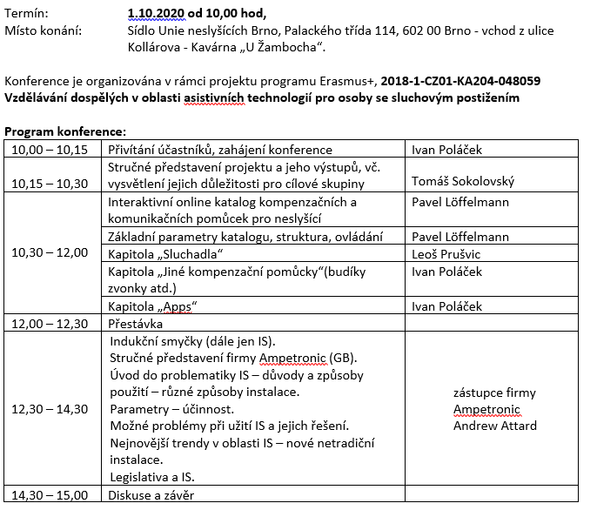
Konference zaměřená na problematiku optimálního využívání
kompenzačních a komunikačních pomůcek pro osoby se Sluchovým postižením

